Slide 1

Rapporto Autovalutazione
Periodo di Riferimento - 2019/22
RAV Scuola - SAIS037006
"LEONARDO DA VINCI“
SAPRI

Slide 2
Il RAV è un documento articolato in 5 sezioni che prevedono:
definizione di 49 indicatori;
individuazione dei punti di forza e di debolezza;
elaborazione di strategie per rafforzare la propria azione educativa.

Slide 3
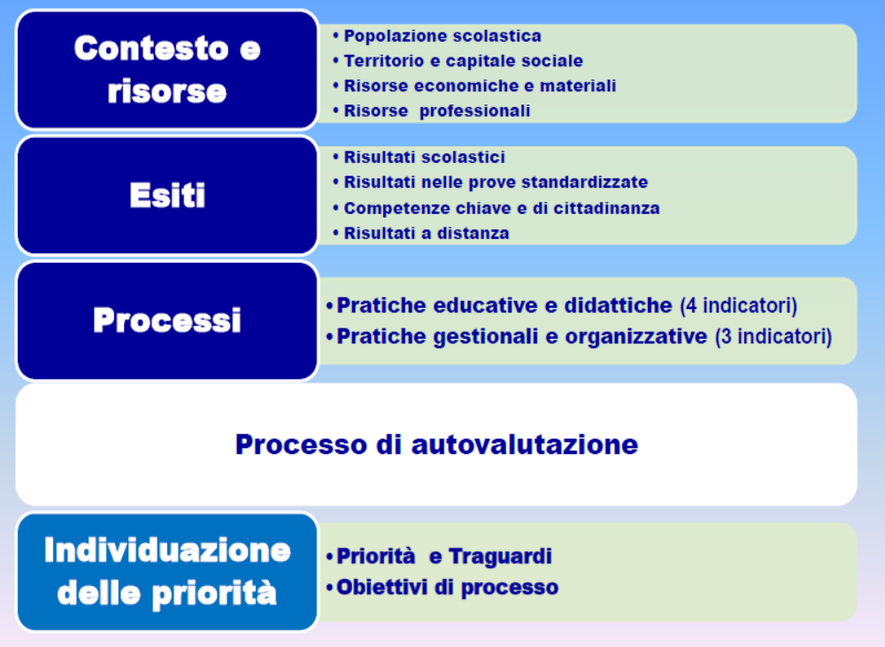

Slide 4
1. CONTESTO E RISORSE
1.1 Popolazione scolastica
1.2 Territorio e capitale sociale
1.3 Risorse economiche e materiali
1.4 Risorse professionali

Slide 5
1.1 Popolazione scolastica
PUNTI DI FORZA
L'Istituto è ubicato in un territorio a forte vocazione turistica che raccoglie migliaia di studenti provenienti da un vasto territorio, non solo provinciale,ma anche interregionale, considerata la contiguità con la Basilicata e la vicinanza alla Calabria, anche grazie alla linea ferroviaria Reggio-Salerno. La presenza di flussi immigratori è minima.
PUNTI DI DEBOLEZZA
Ritardo nella concertazione istituzionale ed emergenza di bisogni primari non corrisposti, soprattutto nelle realtà interne.
Famiglie, in massima parte, con titolo di studi medi. Molto basso il numero di famiglie in cui è presente una laurea, scarso il numero di genitori professionisti.
Contesto sociale fortemente influenzato dalla perdita di reddito delle famiglie e dalla precarietà del lavoro. Ciò si ripercuote sui livelli di esercizio del diritto allo studio.
Molte le famiglie dove ci sono difficoltà a comprare i libri o l'abbonamento ai mezzi di trasporto.

Slide 6
1.2 Territorio e capitale sociale
PUNTI DI FORZA | PUNTI DI DEBOLEZZA
Vocazione turistica e attività legate all'utilizzo della terra e alla agricoltura aziendale, in un' ottica di attenzione ambientale e di recupero delle tradizioni e della sostenibilità dello sviluppo. Presenza di risorse naturali utilmente collocabili in un circuito virtuoso di crescita sociale,economica e culturale; Recupero dei centri storici e delle peculiarità storico-archeologiche e paesaggistiche. | Fenomeno della disoccupazione . Carenze di centri aggregazione ed opportunità sociali e culturali . Famiglie economicamente deboli e poco attive nella partecipazione alla vita scolastica. Realtà depressa sul piano infrastrutturale con gravissima situazione delle comunicazioni stradali e isolamento delle realtà interne. La Provincia, istituzione delegata alla manutenzione delle strade e degli istituti scolastici secondari non riesce al momento a corrispondere alle pregresse e numerose esigenze.

Slide 7
1.3 Risorse economiche e materiali
PUNTI DI FORZA | PUNTI DI DEBOLEZZA
Strutture datate ma sufficientemente agibili, sostenute da una manutenzione appena ordinaria, a causa della carenza di interventi provinciali. Il plesso di Via Kennedy,ubicato nel cuore della cittadina, presenta ampi spazi di miglioramento e di ampliamento per consentire l'allocazione di nuovi laboratori e soprattutto delle aule IPSIA. Gli istituti sono dotati di tecnologie e laboratori anche avanzati. Risorse economiche disponibili sono quelle dei fondi europei e in parte dei trasferimenti statali. | Manutenzione appena ordinaria. Carenza di aule. Scarsa presenza delle Lim nelle aule. Edifici scolastici che non facilitano una didattica veramente innovativa e soprattutto un'organizzzazione scolastica moderna e articolata. Mancanza di una palestra all'Ipsia. Aule dell'Ipsia, attualmente ubicate in edificio privato, non funzionale alle nuove sfide dell'istruzione tecnico-professionale nè al benessere degli studenti. FIS ridotto.

Slide 8
1.4 Risorse professionali
PUNTI DI FORZA | PUNTI DI DEBOLEZZA
Disponibilità al lavoro e alla formazione da parte del corpo docente. Clima di confronto positivo, atteggiamento aperto alle innovazioni. Esperienza e competenza del corpo docente | Pendolarismo forte anche da altra regione. Incidenza massiccia e sopra ogni confronto con le medie nazionali regionali e provinciali dei contratti a.t.determinato, specie per le materie applicative, a causa del frazionamento delle ore/cattedra. Insufficiente presenza a scuola di una figura esterna ed esperta nelle problematiche adolescenziali.

Slide 9
2. ESITI
2.1 Risultati scolastici
2.2 Risultati nelle prove standardizzate nazionali
2.3 Competenze chiave e di cittadinanza
2.4 Risultati a distanza

Slide 10
2.1 Risultati scolastici
PUNTI DI FORZA | PUNTI DI DEBOLEZZA
Gli abbandoni e i trasferimenti in uscita sono inferiori ai riferimenti nazionali. La presenza di laboratori all'avanguardia ( anche se in spazi non sempre adeguati ) favoriscono la didattica laboratoriale. Criteri di valutazione comuni e orientati alla contestualizzazione e personalizzazione della valutazione. | Carenza di spazi e risorse. IPSIA: Basso livello di non ammissioni alla classe successiva, con una lieve curvatura al rialzo rispetto alle medie di riferimento nella classe terza. Agli esami di stato praticamente inesistenti i voti da 90 a 100. Alta percentuale di abbandoni nella prima classe. ITS: alta percentuale di sospensioni del giudizio nella prima classe e in quarta.

Slide 11
2.2 Risultati nelle prove standardizzate nazionali
PUNTI DI FORZA | PUNTI DI DEBOLEZZA
La quota di studenti collocata nel livello 1 in italiano e matematica è in generale superiore a quello di scuole con background socioeconomico e culturale simile. La varianza tra classi in italiano e matematica e' in linea o di poco inferiore a quella media. | Il punteggio degli studenti della scuola nelle prove INVALSI di italiano e matematica rispetto alle scuole con background socio-economico e culturale simile. Variabilita' tra le classi in italiano e matematica superiore a quella media. Nell'istituto tecnico punteggi inferiori alla media in italiano e matematica e i punteggi positivi del professionale in italiano appaiono discostarsi dalle valutazioni quadrimestrali

Slide 12
2.3 Competenze chiave e cittadinanza
PUNTI DI FORZA | PUNTI DI DEBOLEZZA
Scuola con tradizione di impegno civile e sociale. Partecipazione a numerose iniziative esterne, anche di livello nazionale. Classi spesso premiate per il lavoro svolto. La maggior parte degli studenti della scuola raggiunge livelli buoni/ottimali in relazione ad almeno due competenze chiave tra quelle considerate (competenze sociali e civiche, imparare a imparare, competenze digitali, spirito di iniziativa e imprenditorialita'). Criteri comuni per la valutazione del comportamento. | Carenza di risorse e di spazi per un curriculum più articolato e ricco di iniziative " trasversali". Presenza di alcune fasce di studenti provenienti da realtà socio-culturali fortemente deprivate e deboli sul piano dei valori comunitari, fenomeni che richiederebbero la presenza di interventi di rete e non solo di singole istituzioni.

Slide 13
2.4 Risultati a distanza
PUNTI DI FORZA | PUNTI DI DEBOLEZZA
Lievemente crescente il numero degli studenti che si iscrivono all'Università. | La debole prospettiva universitaria o di formazione continua degli studenti, specie del professionale. Livello di attività di orientamento in uscita da migliorare,in modo da consentire delle scelte consapevoli. Scarso il numero di studenti che si iscrivono all'università o comunque proseguono percorsi formativi post-secondari. Manca un valido sistema di monitoraggio degli sviluppi formativi dei diplomati.

Slide 14
3A. PROCESSI – PRATICHE EDUCATIVE E DIDATTICHE
3A.1 Curricolo, progettazione e valutazione
3A.2 Ambiente di apprendimento
3A.3 Inclusione e differenziazione
3A.4 Continuità e orientamento

Slide 15
3A.1 Curricolo, progettazione e valutazione
PUNTI DI FORZA | PUNTI DI DEBOLEZZA
Progettazione didattica per ambiti disciplinari condivisa. Numerose iniziative di ampliamento dell’offerta formativa. Percorsi realizzati con Associazioni ed Enti locali per promuovere le competenze sociali e il rispetto della legalità. Utilizzo di criteri comuni di valutazione. | Debole dimensione collegiale della programmazione e del lavoro educativo e didattico. Debole coinvolgimento dei docenti curriculari nell’utilizzo di strumenti e pratiche didattiche inseriti nel PAI a vantaggio di tutta la classe di riferimento. Prove strutturate per classi parallele solo in alcune discipline. Asimmetrie tra valutazione scientifica e valutazione umanistica.

Slide 16
3A.2 Ambiente di apprendimento
PUNTI DI FORZA | PUNTI DI DEBOLEZZA
La scuola promuove l'utilizzo di modalità didattiche innovative e la collaborazione tra docenti per la realizzazione di tali modalità didattiche. Sufficiente organizzazione degli spazi di gran parte dei laboratori, che sono attrezzati in modo adeguato, idoneo, alcuni anche eccellenti. Partecipazione a progetti, iniziative e concorsi, attraverso lavori di gruppo, di classe e di Istituto, a classi aperte. Percorsi realizzati con Associazioni ed Enti locali per promuovere le competenze sociali e il rispetto della legalità. | Alcuni laboratori non sono accoglienti e facilitatori del benessere scolastico. Ristretti in ambienti limitati dalle carenze strutturali degli edifici. L'orario scolastico è condizionato da tali limiti logistici. Cultura della didattica innovativa non pienamente diffusa su tutto il curriculo. La capacità di arrivare ad una consapevolezza del 100% degli operatori della scuola sulla necessità di assumere comportamenti univoci e coerenti rispetto a determinati fenomeni antisociali o di violazione delle regole scolastiche.

Slide 17
3A.3 Inclusione e differenziazione
PUNTI DI FORZA | PUNTI DI DEBOLEZZA
Cultura dell’inclusione altamente radicata nella scuola. Didattica inclusiva, con piani individualizzati e personalizzati per alunni con disturbi specifici di apprendimento e con bisogni educativi speciali. Attivazione Sportello Ascolto e di Counseling. | Organico di sostegno non sempre adeguato alle necessità degli alunni. Scarse risorse per gli interventi educativi e di recupero. Potenziare attività di alfabetizzazione, recupero e potenziamento linguistico per alunni stranieri e/o socialmente disagiati.

Slide 18
3A.4 Continuità e orientamento
PUNTI DI FORZA | PUNTI DI DEBOLEZZA
Crescente consapevolezza della necessità di rafforzare la cultura della continuità e dell’orientamento. Coinvolgimento delle classi finali nelle attività di orientamento post diploma. Convenzioni e partenariati con enti e imprese per attività di ASL. | Promuovere azioni di raccordo più efficaci con docenti delle scuole medie. Manca monitoraggio dei risultati delle azioni di orientamento. Rafforzare convenzioni e partenariati con enti e imprese. Integrare in modo più organico nell’offerta formativa i percorsi di ASL. Potenziare i criteri di valutazione delle competenze acquisite al termine di percorsi ASL.

Slide 19
3B. PROCESSI - Pratiche gestionali e organizzative
3B.5 Orientamento strategico e organizzazione della scuola
3B.6 Sviluppo e valorizzazione delle risorse umane
3B.7 Integrazione con il territorio e rapporti con le famiglie

Slide 20
3B.5 Orientamento strategico e organizzazione della scuola
PUNTI DI FORZA | PUNTI DI DEBOLEZZA
Mission dell’istituto condivisa con le famiglie e l’ente locale e resa nota attraverso il sito web. Attenzione al potenziamento delle competenze degli studenti in chiave europea. Ottimo livello di responsabilità del personale scolastico, docente e Ata. La risorsa maggiore utilizzata per le attività progettuali dell’istituto, è costituta dai fondi europei. | Debolezza dei sistemi di monitoraggio delle azioni. Scarsa consistenza delle risorse che incide sugli esiti educativi della scuola.

Slide 21
3B.6 Sviluppo e organizzazione delle risorse umane
PUNTI DI FORZA | PUNTI DI DEBOLEZZA
Formazione tra pari svolta all’interno dello STAFF e dei gruppi di lavoro. Corso di formazione multimediale con certificazione EIPASS. Iniziative di formazione per il personale attivate nell’Ambito 28. Autoaggiornamento. | Mancanza di una banca dati ufficiale relativa alle competenze di tutto il personale della scuola. Migliorare la cultura della formazione Pendolarismo personale scolastico. Promuovere e valorizzare il ruolo dei coordinatori di classe e dei tutor d’ASL. Potenziare il ruolo del Comitato Tecnico Scientifico. Carenza di personale ATA rispetto alla complessità dell’istituto.

Slide 22
3B.7 Integrazione con il territorio e rapporti con le famiglie
PUNTI DI FORZA | PUNTI DI DEBOLEZZA
Negli anni scolastici precedenti: Accordi di rete con altre scuole sul territorio per attività di formazione destinate al personale della scuola, dedicate agli alunni dei vari indirizzi. Accordi e partenariati con enti. Attività sportive . . | Carenza organizzativa e di coordinamento degli enti locali. Consolidare il rapporto con il mondo del lavoro e con il territorio. Dispersione territoriale delle famiglie e debole coinvolgimento in riunioni o incontri formali. Potenziare uso registro elettronico. Migliorare il sistema di comunicazione, la socializzazione e la condivisione delle informazioni, degli obiettivi perseguiti e dei risultati conseguiti.

Slide 23
Individuazione delle Priorità
Priorità e Traguardi
Le PRIORITA’ si riferiscono agli obiettivi generali che la scuola si prefigge di realizzare a LUNGO TERMINE attraverso l’azione di miglioramento. Tra le 4 aree degli esiti degli studenti il ns istituto intende affrontare l’area relativa alle competenze chiave e di cittadinanza definendo dei traguardi in forma osservabile e/o misurabile, che rappresentano delle mete da raggiungere.
Obiettivi di processo
Gli obiettivi di processo sono gli obiettivi operativi da raggiungere nel breve periodo (anno scolastico), rappresentano la definizione operativa a BREVE TERMINE delle attività, attraverso le quali la scuola intende agire per raggiungere le priorità strategiche individuate. Nell’ambito delle 7 aree di processo il ns Istituto intende intervenire nelle aree di processo: PROGETTAZIONE E VALUTAZIONE - SVILUPPO E VALORIZZAZIONE DELLE RISORSE UMANE - INTEGRAZIONE CON IL TERRITORIO E RAPPORTI CON LE FAMIGLIE.

Slide 24
Individuazione delle Priorità
Priorità e Traguardi
Risultati scolastici
Risultati nelle prove standardizzate
Competenze chiave e di cittadinanza
Risultati a distanza

Slide 25
Priorità e Traguardi
1. PRIORITA’: Sviluppo delle competenze chiave e di cittadinanza degli studenti nell’ottica della continuità.
TRAGUARDI: Aumento del livello di sviluppo delle competenze civiche e sociali.
2. PRIORITA’: Potenziare le competenze degli studenti in ambito linguistico, matematico,digitale e operativo.
TRAGUARDI: Aumento del numero di studenti con successo scolastico significativo nelle valutazioni disciplinari e nei livelli di competenza.

Slide 26
Obiettivi di processo
Aree di processo
Curricolo progettazione valutazione
Ambiente di apprendimento
Inclusione e differenziazione
Continuità e orientamento
Orientamento strategico e organizzazione della scuola
Sviluppo e valorizzazione delle risorse umane
Integrazione con il territorio e rapporti con le famiglie

Slide 27
OBIETTIVI DI PROCESSO
AREA DI PROCESSO
CURRICULO ,PROGETTAZIONE E VALUTAZIONE
Potenziare il curriculum linguistico e matematico.
Diffusione e condivisione di metodologie didattiche innovative.
Promuovere strategie educative e didattiche più coerenti con i bisogni degli alunni.
Migliorare i risultati delle prove Invalsi.
Ridurre il numero dei debiti a giugno.
Rivedere organizzazione dei corsi di recupero sia nei tempi che nelle modalità.
Rivedere e condividere il processo di valutazione.
SVILUPPO E VALORIZZAZIONE DELLE RISORSE UMANE
Sostenere formazione ed autoaggiornamento per la diffusione dell’innovazione metodologico-didattica.
Creare un team che definisca un piano di formazione annuale coerente con gli obiettivi del PdM e con le azioni predisposte nel PTOF
Individuare i referenti ASL dei vari indirizzi che svolgano il ruolo di coordinatori nella fase di pianificazione, realizzazione,valutazione e monitoraggio.
Potenziare il ruolo dei coordinatori di classe.
Attivare corsi di formazione e di aggiornamento sulla valutazione per competenze, sulla certificazione delle competenze.

Slide 28
INTEGRAZIONE CON IL TERRITORIO E RAPPORTI CON LE FAMIGLIE
Promuovere la collaborazione con il territorio.
Consolidare il rapporto con il mondo del lavoro.
Stipulare accordi e convenzioni con istituti, enti ed agenzie in tema di inclusione e integrazione.
Condividere con le famiglie e le scuole del territorio il percorso di realizzazione, attuazione, monitoraggio, verifica e valutazione del curricolo relativo alle competenze civiche, di cittadinanza, personali, il percorso di valutazione, la certificazione delle competenze, attraverso la condivisione di documentazione chiara, leggibile, misurabile e comparabile.
Potenziare il sito web della scuola.
Potenziare l’utilizzo del registro elettronico.

